Slide 1
Мифология Великой Отечественной войны 1941-1945 гг. Вымыслы и РЕАЛьность
80-летию НАЧАЛА
Великой Отечественной ВойнЫ 1941-1945 гг.
– посвящается...

Slide 2
МИФ I «О ПРЕВЕНТИВНОМ УДАРЕ». . .
«Большевистская Москва готова нанести удар в спину национал-социалистской Германии...
…Поэтому фюрер отдал приказ германским вооруженным силам всеми силами и средствами отвести эту угрозу»…
Из Ноты МИД Германии от 21 июня 1941 г.
«Немецкий народ осознает, что …он призван не только защитить родину, но и спасти мировую цивилизацию от смертельной опасности большевизма» . . . Из Обращения А. Гитлера к германской нации, 22. июня 1941 г.

Slide 3
МИФ II «О ГЕНЕРАЛЕ МОРОЗЕ»
«Мы стоим перед печальным фактом того, что наше верховное командование, не обеспечило нас всем необходимым для тяжелой зимы и было застигнуто врасплох русскими морозами, доходившими до минус 35 градусов»
Генерал Гейнц Гудериан
«Воспоминания солдата»

Slide 4
МИФ III. «О РАВНОЙ ПРЕСТУПНОСТИ ДВУХ ТОТАЛИТАРИЗМОВ: ФАШИЗМА И КОММУНИЗМА»
III рейх -
«гигантское исчадие дьявола»
СССР -
«Победитель абсолютного мировОго зла»
германская нация хочет превратить мир во «всеобщий концентрационный лагерь», где немцы будут охранниками…
Из радиообращения Томаса Манна к немецким слушателям. Март 1941 г.
«чем больше мы узнаем о Советском Союзе, тем больше понимаем, что эта система просто не вписывается в рамки понятия «тоталитаризм».
«The Times», Великобритания 21 апреля 2015 г.
ПОД ТЯЖЕСТЬЮ ЭТОГО МИФА «ПАЛ» СССР

Slide 5
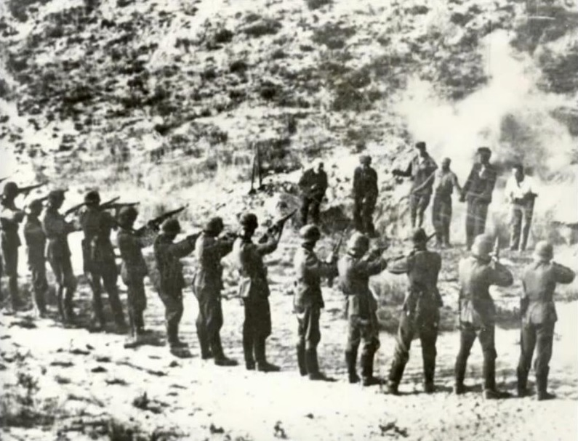
МИФ IV «О «НЕВИННОМ» ВЕРМАХТЕ»
«В целом, вермахт не был преступен…, - Это глупость!»
Бывший федеральный канцлер ФРГ, капитан запаса , Гельмут Шмидт, 1995 г.
«Речь идет о борьбе на уничтожение... Уничтожение большевистских комиссаров и коммунистической интеллигенции», А. Гитлер

Slide 6
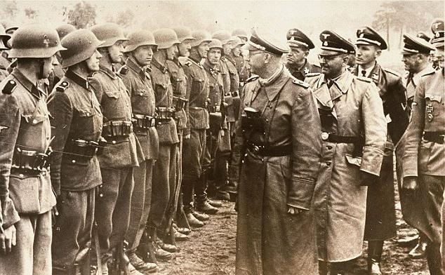
МИФ V «О ТРЕТЬЕЙ СИЛЕ» ИЗ ПОСОБНИКОВ НАЦИСТОВ В БОРЦЫ «ЗА СВОБОДУ»…
С согласия Гитлера были созданы карательные батальоны «Нахтигаль», «Роланд», 201 батальон «Шуцманшафт», дивизия СС «Галичина», полк «Бранденбург», украинская вспомогательная полиция, которая вместе с немецкими айнзатцкомандами охотилась за евреями и коммунистами.
Украинская повстанческая армия Р. Шухевича ответственна за этнические чистки поляков во время «волынской резни». В 1943 г. она зверски уничтожила около 100 тыс. поляков, в том числе женщин, детей и стариков.
Рейхсфюрер Гиммлер проводит смотр войскам дивизии СС «Галичина»

Slide 7
МИФ VI «О СОВЕТСКОЙ ОККУПАЦИИ» «На смену немецкой оккупации пришла «советская оккупация»
С развалом СССР на смену рассказам о великом освободительном походе Красной Армии, освободившей страны Прибалтики и Восточной Европы от нацистского ига, пришли рассказы о том, что с изгнанием Красной Армией немецких войск из этих стран, нацистская оккупация сменилась советской.
«Эстония не участвовала во II мировой войне, но была оккупирована… сначала фашистами, потом Советским Союзом”
МИД Республики Эстония, 2019 г.
3 сентября 2019 г. МИД Болгарии опубликовал на официальном сайте ведомства заявление о том, что СССР, освободив Восточную Европу от нацизма, вместе с тем насадил свой тоталитарный режим…
«...Есть только одна правда… Она заключается в том, что Красная Армия освободила Эстонию в сентябре 1944 г., понеся при этом огромные потери во время кровопролитных боев с немцами»
Посольство РФ в Эстонии, 23.09.2019 г.

Slide 8
МИФ VII «О ЧРЕЗМЕРНОСТИ «ЦЕНЫ ПОБЕДЫ»
«Злодейскими планами нацистов наш великий многонациональный народ был приговорен к историческому небытию! А потому мы должны были или победить любой, самой страшной ценой, или, будучи разбитыми, перестать существовать на этой земле как народ. Третьего дано не было!»
Потери Красной Армии были незначительно больше, чем потери немецкие, примерно, в соотношении: 1,3 к 1,0.
Эта разница в 0,3, главным образом, объясняется тем фактом, что в немецких лагерях «смерти» было намеренно истреблено 57,8% советских военнопленных (2,5 млн.).
А в советском плену умерли от ран и болезней 14,9% немецких солдат (около 356 тыс.), остальные около 2 млн. человек, вернулись живыми домой.
Мединский В.Р., «Война, Мифы СССР», 1939-1945. М. 2001 г., сс. 189-190
«А нам нужна одна победа…Одна на всех, - мы за ценой не постоим»

Slide 9
МИФ VIII «ВОЙНУ ВЫИГРАЛИ ШТРАФБАТЫ»
В годы войны в Вооруженные Силы СССР было призвано 34 млн. человек. Непосредственно «под ружьем» находилось примерно 28 млн. солдат.
Численность штрафников за всю войну составляла примерно 427 тыс. человек, то есть не более 1-1.5%.
Ю. Рубцов, военный историк
Поддерживая лживый миф о «решающей роли» штрафбатов в достижении нашей победы, мы унижаем миллионы тех советских солдат и офицеров, которые воевали честно, без нарушения воинских приказов и воинской дисциплины, и проявляли доблесть в боях.
Г. Москвин, историк

Slide 10
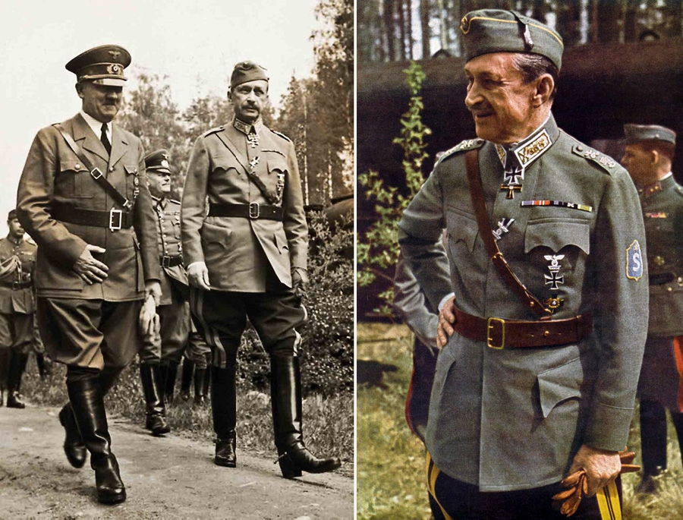
МИФ IX «О БЛАГОРОДНОМ «ГЕНЕРАЛЕ МАННЕРГЕЙМЕ»
Из письма Маннергейма Гитлеру:
«Наши пути, очевидно, разойдутся очень скоро. Но память о «немецких братьях» по оружию останется. Ведь немцы в Финляндии не были представителями чужой насильственной власти, а только помощниками и соратниками по оружию…»
С уважением и благодарностью
Маннергейм, фельдмаршал Финляндии
02.09.1944 г.
Кресты Гитлера на груди у маршала Маннергейма

Slide 11
МИФ X «О ПРЕСТУПНОМ» ПАКТЕ МОЛОТОВА – РИББЕНТРОПА»
«В пользу Советов нужно сказать, что Советскому Союзу было жизненно необходимо отодвинуть как можно дальше на запад исходные позиции германских армий, с тем, чтобы русские получили время и могли собрать силы со всех концов своей колоссальной империи…
Если их политика и была холодно расчётливой, то она была также в тот момент в высокой степени реалистичной».
У. Черчилль, 1939 г.
Эта стратегия Сталина обернулась знаменем победы над Рейхстагом.

Slide 12
МИФ XI О «ТОЖДЕСТВЕННОСТИ ОСВЕНЦИМА И ГУЛАГА»
Из показаний коменданта Освенцима Р. Гесса судьям военного международного военного Нюрнбергского трибунала от 15 апреля 1946 г.
«…Число жертв, казненных и уничтоженных там в газовых камерах и печах крематориев, составляет за этот период 2,5 млн. человек. 0,5 млн. человек погибло от голода и холода…»

Slide 13
МИФ XII «О НЕПРИЧАСТНОСТИ СТАЛИНА К ПОБЕДЕ»
«Мы считаем жизнь маршала Сталина драгоценнейшим сокровищем для наших надежд и наших сердец. Я шагаю по этому миру с большей смелостью и надеждой, когда сознаю, что нахожусь в дружеских и близких отношениях с этим великим человеком, слава которого прошла не только по всей России, но и по всему миру».
Из тоста У. Черчилля в честь И. Сталина
Ялта, 06.02.1945 г.

Slide 14
ПсиХО-Историческая война протИВ России
Мы имеем дело с масштабной, хорошо скоординированной международной пропагандистской кампанией с далеко идущими политическими целями.
В их числе:

Slide 15
ЦЕЛЬ ПЕРВАЯ:
С помощью страшилок о «кровавой советской оккупации», о тождественности нацизма и коммунизма превратить СССР из ПОБЕДИТЕЛЯ, в ВИНОВНИКА развязывания II-й мировой войны и провести над ним новый суд «НЮРНБЕРГ. 2.».

Slide 16
ЦЕЛЬ ВТОРАЯ:
Объявить Ялтинско-Потсдамскую систему мироустройства – итогом борьбы равно отвратительных режимов: нацистского и советского, с результатами которой, якобы, Запад был вынужден смириться.
И на этом основании требовать пересмотра итогов II-й мировой войны 1939-1945 гг.

Slide 17
ЦЕЛЬ ТРЕТЬЯ:
Обесценить подписи Сталина под важнейшими международно-правовыми актами, в том числе об основании ООН, о праве вето в Совете безопасности ООН, которое Россия унаследовала от СССР и, наконец, оспорить территориальную принадлежность России: Калининграда, Выборга, южных Курил и южного Сахалина.

Slide 18
ЦЕЛЬ ЧЕТВЕРТАЯ:
Сместить акценты с фактов геноцида, проводившегося нацистами на оккупированных советских территориях, на вымышленные «преступления сталинского режима» и, тем самым, предать забвению преступления германского нацизма «против человечности».

Slide 19
ЦЕЛЬ ПЯТАЯ:
Переформатировать историческое сознание молодых поколений России и лишить гордости за Победу их великих предков над абсолютным мировым злом - германским нацизмом!
«Растущие исторические разногласия между Россией и членами Европейского Союза и НАТО отражают борьбу не только за прошлое, но и за будущее» . The Financial Times

Slide 20
«Пересмотр итогов II-й Мировой войны в Европе состоялся.
СССР приравнивается к гитлеровской Германии. Войну начали Гитлер и Сталин. Для немцев это выгодно. Они, перекладывают с себя часть вины. Гитлер и Сталин — мерзавцы. Англичане и американцы — хорошие, победили. Маленькие народы были принесены в жертву Сталину и сейчас, после падения берлинской стены, должны быть поддержаны во всех своих начинаниях западными странами.
Для Германии - это способ искупить вину. И это жутко опасно, потому что ведёт к конфликту с Россией».
Александр Рар, немецкий политолог
Чтобы у нас было будущее, мы должны твердо защищать свое прошлое!

Slide 21
НАМ ВСЕМ, КАК «ВОЗДУХ», НУЖНА ВОЗВЫШАЮЩАЯ ПРАВДА О ПОБЕДЕ
ДОЛГ РОССИЙСКИХ ИСТОРИКОВ И АРХИВИСТОВ:
Во имя миллионов павших советских солдат мы должны защитить историческую правду о войне и подвиге наших великих предков, очистить святой лик Победы от мифов и фальсификаций!

Slide 22
Благодарю за внимание!

